Slide 1

CMDevs - Scrabble
Game made just in compilator.

Slide 2
План на презенатция
(01)
(02)
(03)
(04)
Основна информация за CMDevs
Представители на CMDevs
Кратко представяне на проекта
Showcase

Slide 3
CMDevs
CMDevs е екип от млади и креативни професионалисти, специализирани в създаването на прости и оригинални игри. Нашата цел е да направим игри все по прости за достъп, за тези които искат нещо просто и естетично.
Всеки от наши участници на CMDevs е бил интегриран и е правил всички свои усилия за да помогне на създаване на този проект.
Можем да се запознаем с участниците на нашия екип!

Slide 4







Приложения, и други инструменти които исползвахме

Slide 5
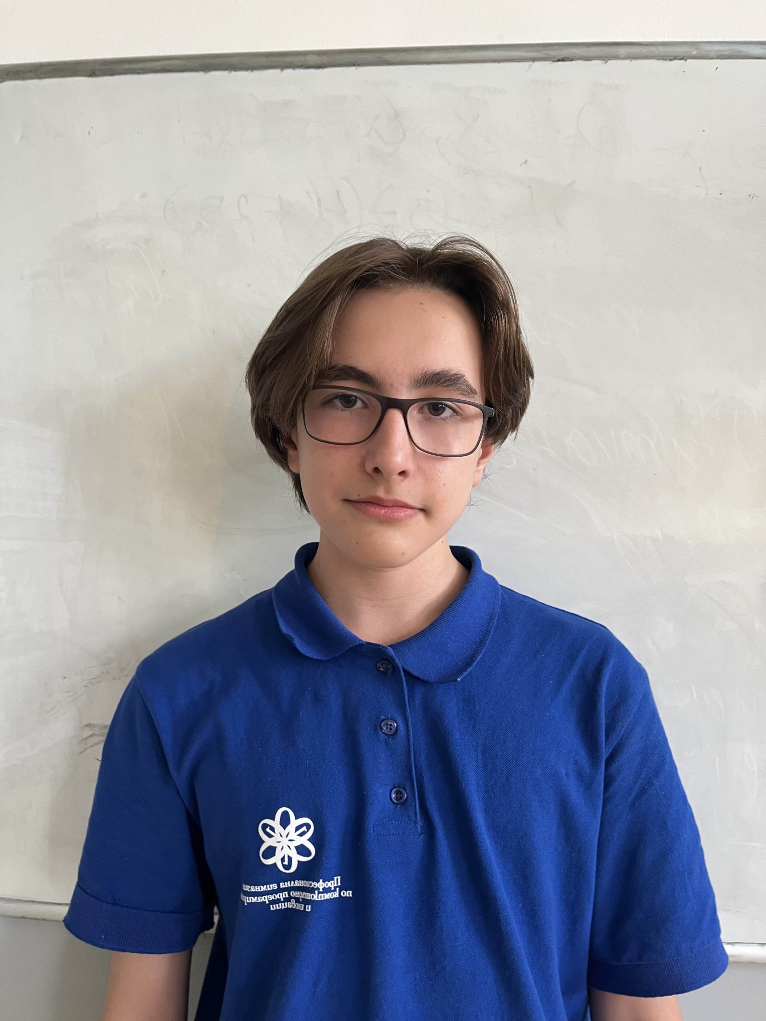
01
Сиемон Костин - 9Б
Scrum Leader
CMDevs

Slide 6
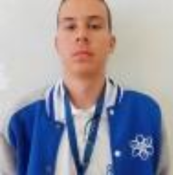
02
Сергей Романченко – 9Г
Backend Dev.
CMDevs

Slide 7
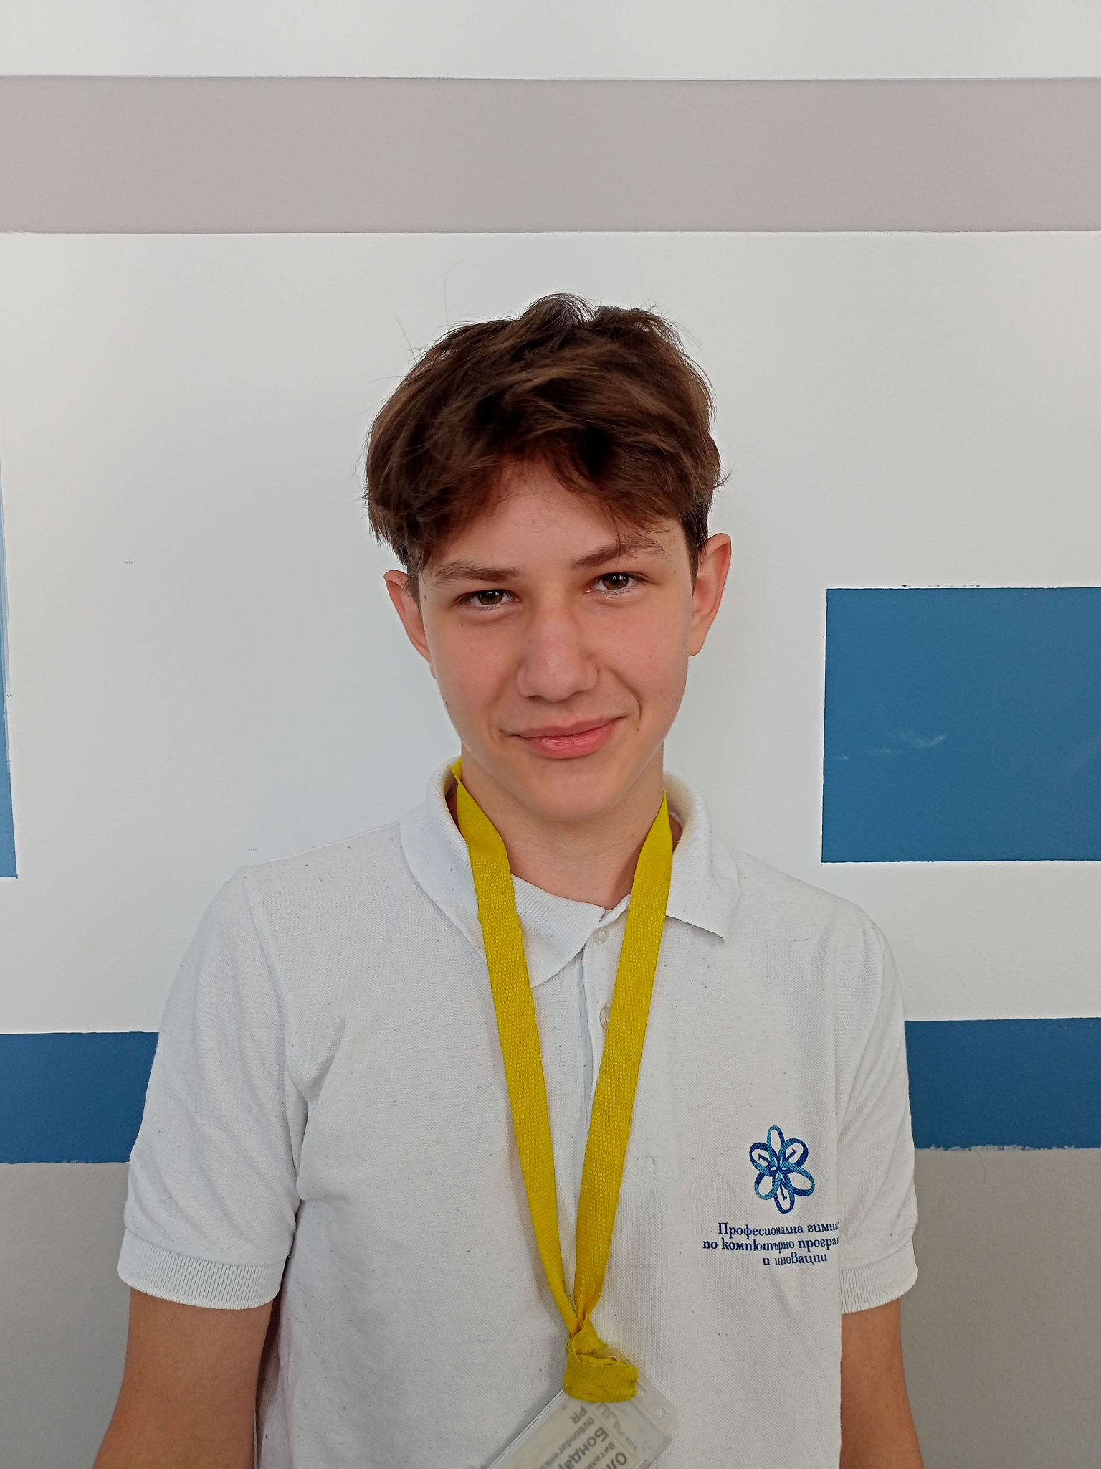
02
Олександър Бондаренко - 9А
Frontend Dev.
CMDevs

Slide 8
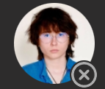
02
София Андреевна - 9Б
Designer
CMDevs

Slide 9
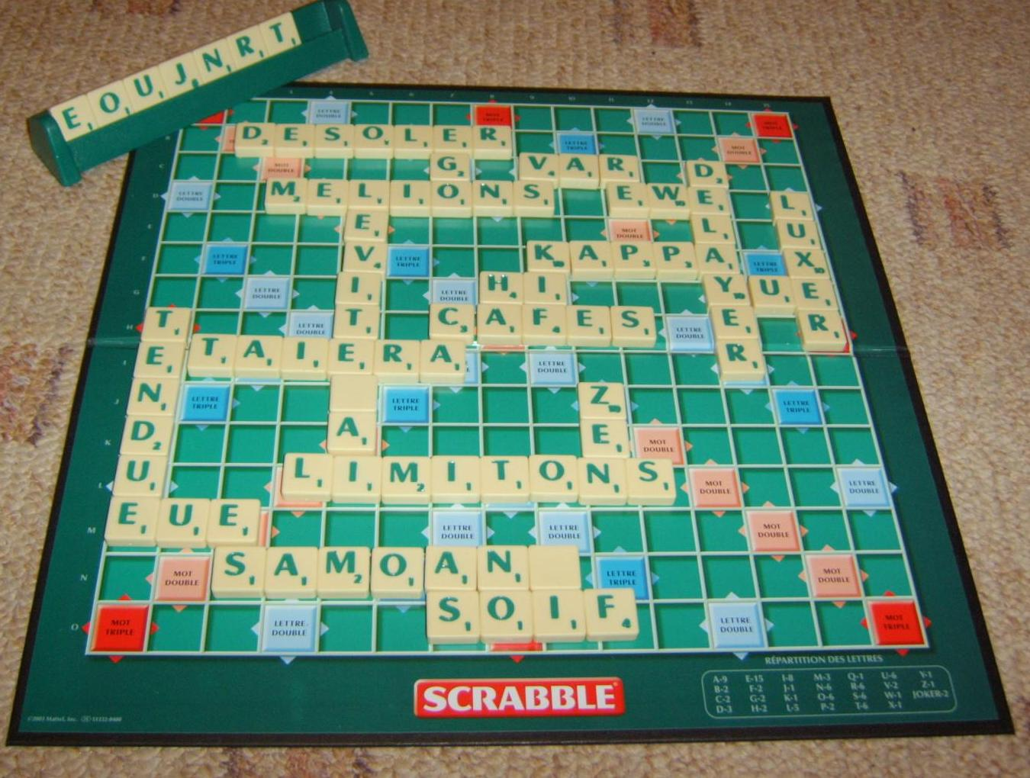
Няколко думи за нашия проект
Ние напрпавихме игра Scrabble, която работи на с++. Ето правилата на играта: Scrabble - е игра с думи, в която играчите създават кръстословици върху дъска, използвайки букви от плочки, за да съберат възможно най-много точки; целта е да се образуват думи, като се свързват с вече съществуващи, като първата дума минава през центъра, а след всеки ход се добират нови плочки до седем, като бонус от 50

Slide 10
SHOWCASE!!!!!!!
///
CMDevs

